Slide 1
ГРАФІКИ ДЕЯКИХ ФУНКЦІЙ

Slide 2
Графіки показникових функцій

Slide 4
Логарифмічна функція

Slide 5
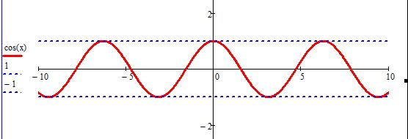

Slide 6
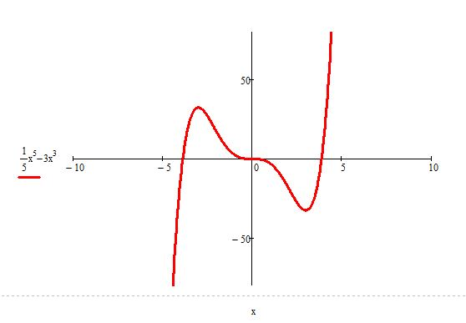

Slide 7
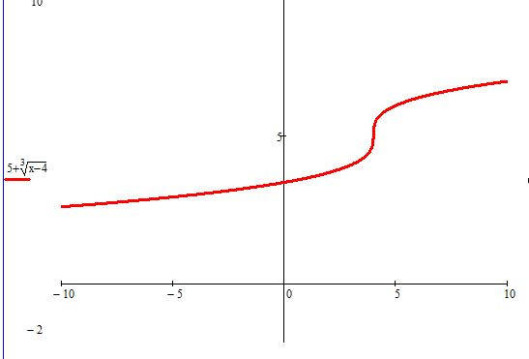

Slide 8
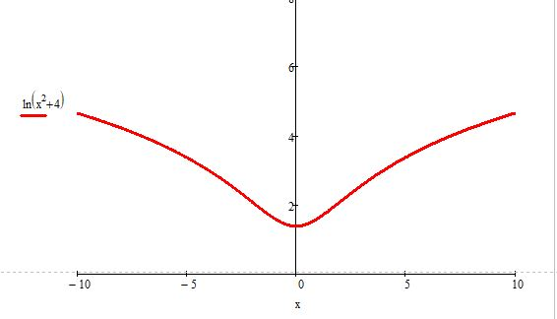

Slide 9
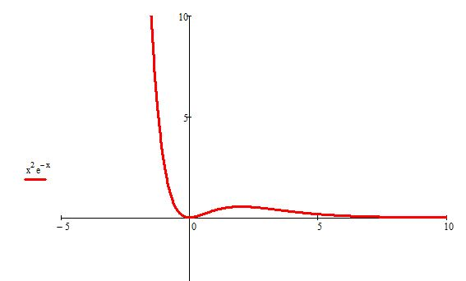

Slide 10
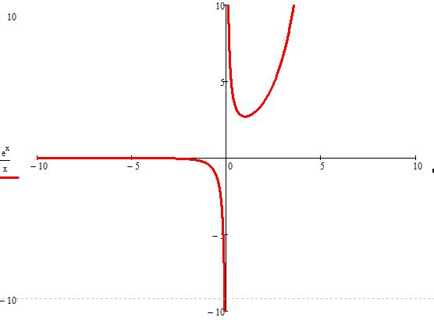

Slide 11
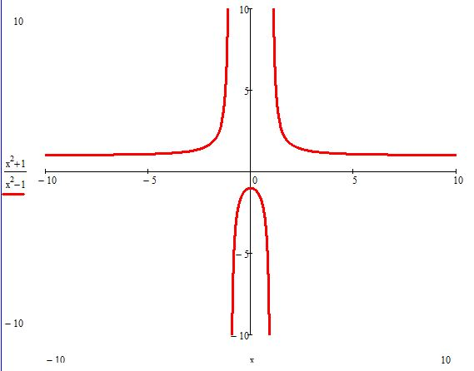

Slide 12
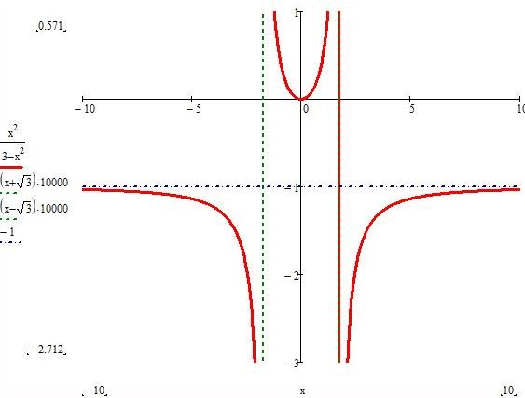

Slide 13
